Slide 1
Духовная деятельность человека. Материальная и духовная культура. Формы и функции культуры. Субкультура, контркультура.

Slide 2
Духовная деятельность: ключевой фактор в формировании социальной сферы
Духовная деятельность – это сфера человеческой жизни, связанная с поиском смысла, ценностей и истины, а также с развитием духовных и этических качеств.
Она отличается от материальной деятельности, которая связана с удовлетворением физических потребностей и достижением материальных целей.

Slide 3
Практика поиска духовных ценностей:
религиозная практика
Медитация
философские размышления
Творчество
Саморазвитие
поиск гармонии с собой и окружающим миром.

Slide 4
Поиск ценностей:
Любовь
Сострадание
Справедливость
мудрость
духовное просвещение.

Slide 5
Цели поиска духовных ценностей:
поиск смысла и цели в своей жизни
развитие духовных и моральных качеств
формирование социальных связей и общности, основанных на общих ценностях и вероубеждениях.

Slide 6
Вопрос: назовите примеры совпадения и расхождения в ценностях из жизни:
Ценности | Совпало | Разошлись

Slide 7
Духовная деятельность и социальные изменения
1. Стимулирование социальных изменений через формирование новых ценностей и идеалов. Религиозные и философские убеждения, моральные принципы и этические нормы, которые формируются в рамках духовной сферы, могут влиять на поведение и выборы людей. Например, вера в равенство и справедливость может вдохновить людей на борьбу за права и свободы, а этические принципы могут способствовать развитию благотворительности и волонтерства.
2. Способствование социальным изменениям через мобилизацию и организацию людей. Религиозные общины, духовные лидеры и организации могут играть активную роль в социальных движениях и протестах, направленных на изменение политической, экономической или социальной ситуации. Они могут объединять людей вокруг общих целей и идеалов, формировать солидарность и содействовать изменениям в обществе.
3. Способствование социальным изменениям через личностное развитие и трансформацию. Медитация, молитва, ритуалы и другие практики духовности могут помочь людям осознать свои потребности, ценности и цели, а также преодолеть внутренние преграды и ограничения. Это может привести к изменению отношения к себе и окружающему миру, к развитию эмпатии и сострадания, к более гармоничным и созидательным взаимодействиям с другими людьми.

Slide 8
Материальная и духовная культура.

Slide 9
Вопрос: назовите что такое культура?

Slide 10
КУЛЬТУРА
— КУЛЬТУРА от лат. cultura — возделывание, воспитание, образование, развитие, почитание
Культура — совокупность результатов человеческой деятельности, а также способов и инструментов, посредством которых осуществляется преобразование человеком окружающей среды и регуляция общественной жизни.

Slide 11
Культура в узком смысле– это:
выращивание какого-либо растения, само возделываемое растение; возделывание и обработка сельскохозяйственных угодий. (Именно это значение ближе всего к первоначальной этимологии слова);-
набор правил (формальных и неформальных), стереотипов и норм поведения;- степень развития, присущая кому-либо;-
уровень нравственного состояния человека и общества;-
уровень, достигнутый в какой-либо области знания или деятельности;

Slide 12
Культура в широком смысле – это:
деятельность человека во всех ее проявлениях, в том числе все формы и способы самовыражения и самопознания человека, а также накопление им и обществом в целом знаний, навыков и умений.
В данном контексте культура – это то, что выделяет человека из природы, движет его по пути развития.
Культура – результат созидательной, творческой деятельности человека, накопленный и переданный из поколения в поколение опыт, а также его оценка и осмысление.

Slide 13
Основные типы культур:
Материальная культура
Материальная культура включает в себя все видимые и осязаемые объекты, созданные человеком. Это могут быть предметы быта, архитектурные сооружения, произведения искусства, технические изобретения и многое другое. Материальная культура отражает уровень развития общества, его технологические возможности и культурные ценности.
Духовная культура
Духовная культура включает в себя нематериальные аспекты культуры, такие как язык, религия, философия, наука, искусство, моральные и этические нормы, обычаи и традиции. Духовная культура формирует систему ценностей и убеждений общества, определяет его идентичность и способы взаимодействия.
Социальная культура
Социальная культура связана с организацией общества, его социальными институтами и отношениями. Она включает в себя правовую систему, политическую структуру, экономические отношения, систему образования и другие аспекты социальной жизни. Социальная культура определяет способы взаимодействия людей в обществе и формирует его социальные нормы и ценности.
Популярная культура
Популярная культура отражает массовые предпочтения и интересы общества. Она включает в себя развлекательные программы, музыку, кино, телевидение, спорт, моду и другие аспекты массовой культуры. Популярная культура часто меняется и подвержена влиянию моды и трендов, она отражает текущие социальные и культурные процессы.
Национальная культура
Национальная культура связана с идентичностью и культурными особенностями определенной нации или этнической группы. Она включает в себя язык, традиции, обычаи, религию, искусство и другие аспекты, которые характерны для данной нации. Национальная культура формируется и развивается в течение длительного времени и является важной частью идентичности народа.

Slide 14
Примеры типов культур
Национальные культуры
Национальные культуры – это культуры, связанные с определенной нацией или государством. Они включают в себя язык, традиции, обычаи, религию и историю этой нации. Например, французская культура, японская культура, немецкая культура и т.д. Каждая из этих культур имеет свои уникальные черты и особенности, которые отражают идентичность и ценности нации.
Религиозные культуры
Религиозные культуры – это культуры, связанные с определенной религией или вероисповеданием. Они включают в себя верования, обряды, ритуалы и ценности, связанные с этой религией. Например, христианская культура, исламская культура, буддийская культура и т.д. Каждая из этих культур имеет свои особенности, которые определяются религиозными учениями и практиками.
Популярные культуры
Популярные культуры – это культуры, которые широко распространены и популярны в современном обществе. Они включают в себя музыку, фильмы, телевизионные шоу, моду, спорт и другие формы развлечений. Например, голливудская культура, музыкальная культура поп-музыки, культура видеоигр и т.д. Популярные культуры часто отражают современные тенденции и вкусы общества.
Массовая культура
Массовая культура – это культура, которая создается и распространяется с помощью средств массовой коммуникации, таких как телевидение, радио, интернет и пресса. Она включает в себя различные формы развлечений, информации и коммуникации, которые доступны широкой аудитории. Например, киноиндустрия, музыкальная индустрия, медиа-компании и т.д. Массовая культура имеет большое влияние на формирование общественного мнения и стандартов потребления.

Slide 15
Еще варианты разделения культур:
По принадлежности к тому или иному историческому типу общества можно выделить культуры традиционную, индустриальную и постиндустриальную, а также античную, средневековую, культуру Ренессанса, Нового времени и т.д.
Если положить в основу деления национально-этнический принцип, то, например, можно выделить культуру русскую, итальянскую, японскую, китайскую и т.д.
В соответствии с территориальным признаком выделяют культуры городскую и сельскую, а также столичную и провинциальную.
В зависимости от сферы жизни общества и определенного вида деятельности можно выделить культуру политическую, экономическую, правовую, художественную, педагогическую, телевизионную, культуру труда и т.д.

Slide 16
В культурологии приято выделять три основные формы, которые максимально охватывают всю многоплановость и многообразие феномена культуры: народную, элитарную и массовую;
Народная культура: фольклор, декоративно-прикладное искусство и т. д. - анонимность; - коллективный характер творческих процессов; - авторы народной культуры обычно не являются профессионалами.
Элитарная культура: классическое академическое искусство, авангардное искусство и т. д. - создается профессиональными творцами; - произведения сложны по форме и содержанию; - часто понятны только узкому кругу знатоков и профессионалов. - восприятие требует высокого уровня образования и специальной подготовки.
Массовая культура: телевизионные сериалы, шоу, «легкая» музыка, реклама, бестселлеры и т. д. - общедоступность; - ориентация на средний вкус;- стандартизация формы и содержания;- коммерческая направленность;- развлекательный характер;

Slide 17
Универсальная культура
Культуру называют универсальной в том случае, когда ее произведения понятны всем, независимо от возраста, уровня образования, социального статуса и т.д. Сюда относятся те образцы, которые стали общепризнанным достоянием мировой культуры (например, произведения А.С. Пушкина и Л.Н. Толстого, музыка Моцарта и П.И. Чайковского, песни Битлз, танец танго и проч.).

Slide 18
Типология культур по охвату:
- Доминирующая культура представляет собой культуру большинства населения, в которой представлены господствующие духовные ценности.
- Субкультура – это культура социальной группы. Субкультура является частью общей культуры. Выделяют молодежную субкультуру (субкультуры), различные половозрастные (женская, детская, пенсионеров и т.д.), профессиональные субкультуры.
- Контркультура представляет собой субкультуру, противостоящую доминирующей культуре. Контркультура вырабатывает свои нормы и ценности, способы коммуникации, которые противостоят общепринятым. Она всегда находится в оппозиции (иногда жесткой) по отношению к господствующей культуре. Типичные примеры контркультуры: хиппи, панки, андеграунд, антиглобалисты, «зеленые», левые радикалы и проч.

Slide 19
Задание
Выбрать объект культуры и придумать как его можно доработать с помощью дополненной или виртуальной реальности.

Slide 20
Опишите культуру организации, в которой вы работали, были волонтером или посещали школу.
Какие истории и символы знают все, кто работает, является волонтером или посещает эти заведения?
Какие субкультурные группы существуют внутри организации и какие формы конфликта имеют место между подразделениями или классификациями?
Как руководители организации используют символическую власть для мотивации людей?

Slide 21
Культура и искусство
«Искусство всегда было системой раннего оповещения, которая может предупредить культуру о том, что с ней должно произойти» (Маршал МакЛюен)

Slide 22
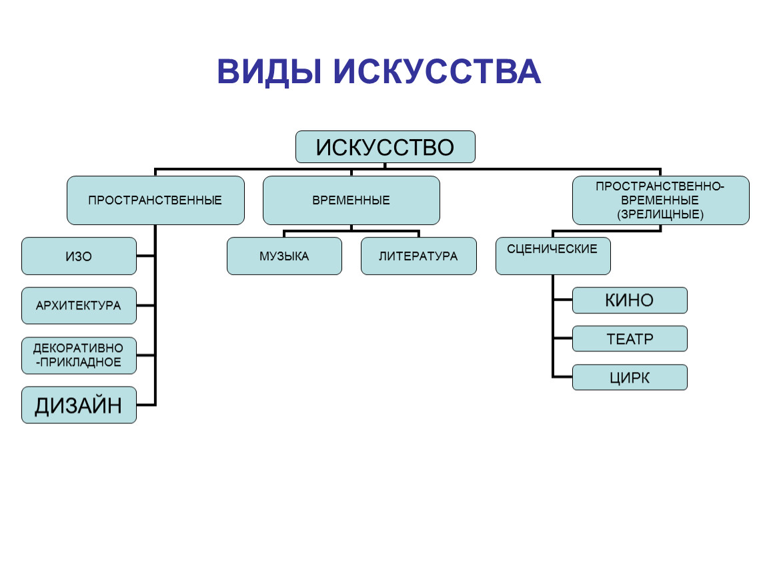

Slide 23
Культурные It-технологии в культуре и искусстве. Культура будущего. - поиск Яндекса по видео (yandex.ru)
«Лепота»: киноальманах об истории русской культуры и дизайна – YouTube
https://cyberleninka.ru/article/n/tsifrovaya-kontrkultura Цифровая контркультура
https://www.youtube.com/watch?v=yKmfV7r3DiM

Slide 24
Анализ культурного конструирования
Рассмотрим социальную проблему киберзапугивания
Опишите социальный контекст или окружение, которое привело к развитию и разрастанию этой проблемы.
Какие культурные элементы мы ассоциируем с киберзапугиванием? Какие ценности, убеждения, нормы, символические выражения, артефакты или материалы используются преступниками для создания культуры киберзапугивания?
Как жертвы, наблюдатели и общественность воспринимают эту культуру? Какие значения люди вкладывают в выражения, используемые преступниками, которые делают проблему “реальной”?
Размышляя над своими ответами на вопросы 1-3, объясните, как социальный контекст, культурное творчество и культурное принятие способствуют превращению проблемы киберзапугивания в объект культуры.

